Slide 1
Проект: Экология дело каждого»
Подготовила учитель географии
Хотченкова Мария Юрьевна
ГКОУ «Нелидовская школа-интернат»

Slide 2
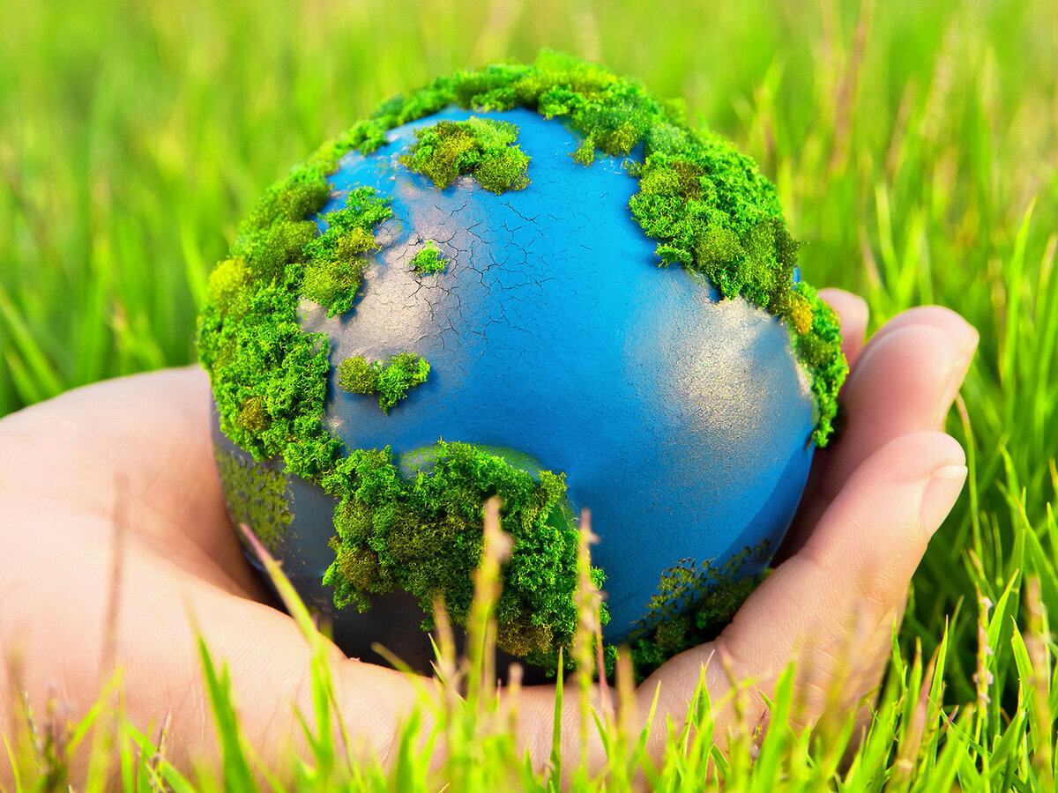
Что такое экологические проблемы?
Это изменение природной среды в результате деятельности человека, ведущее к нарушению структуры и функционирования природы.

Slide 3
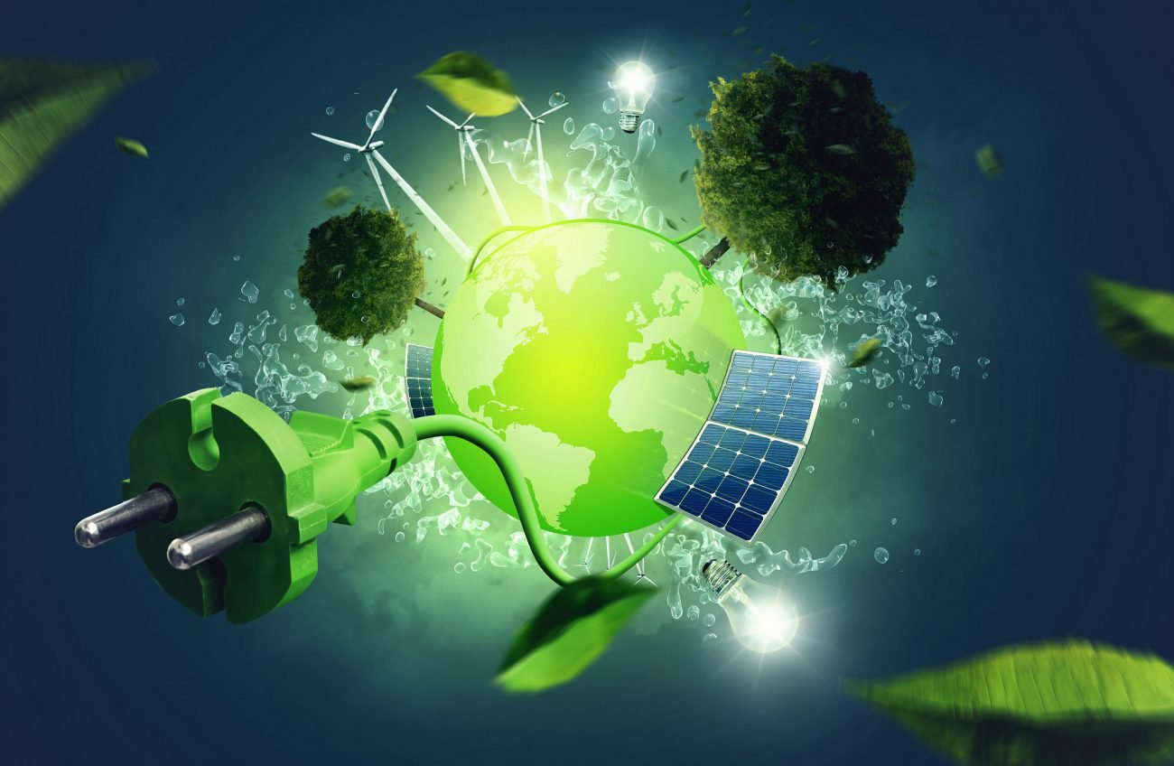
В каком мире мы живем?
Мы живем в мире информационного общества,
мире высших достижений и высоких технологий.
За последние десятилетия жизнь
миллиардов жителей Земли
кардинально изменилась.

Slide 4
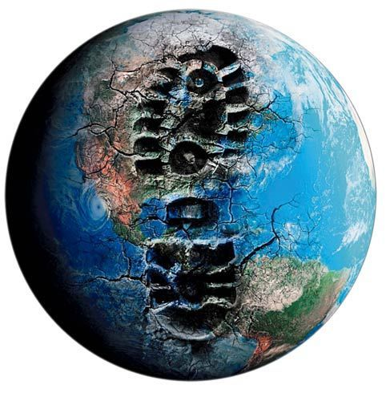
Назревающий кризис
Быстрый прогресс науки и техники с одной стороны позволил удовлетворить все потребности человеческого общества, но с другой стороны — ухудшил условия его существования.

Slide 5
Сегодня экологическую ситуацию в мире можно охарактеризовать как близкую к критической. Глобальные проблемы:
- уничтожены и продолжают уничтожаться тысячи видов растений и животных;
- в значительной мере истреблен лесной покров;
- стремительно сокращается имеющийся запас полезных ископаемых;
- мировой океан не только истощается в результате уничтожения живых организмов, но и перестает быть регулятором природных процессов;
- атмосфера во многих местах загрязнена до предельно допустимых размеров, а чистый воздух становится дефицитом;
- частично нарушен озоновый слой, защищающий от губительного для всего живого космического излучения;
- загрязнение поверхности и обезображивание природных ландшафтов: на Земле невозможно обнаружить ни одного квадратного метра поверхности, где бы не находилось искусственно созданных человеком элементов.

Slide 6
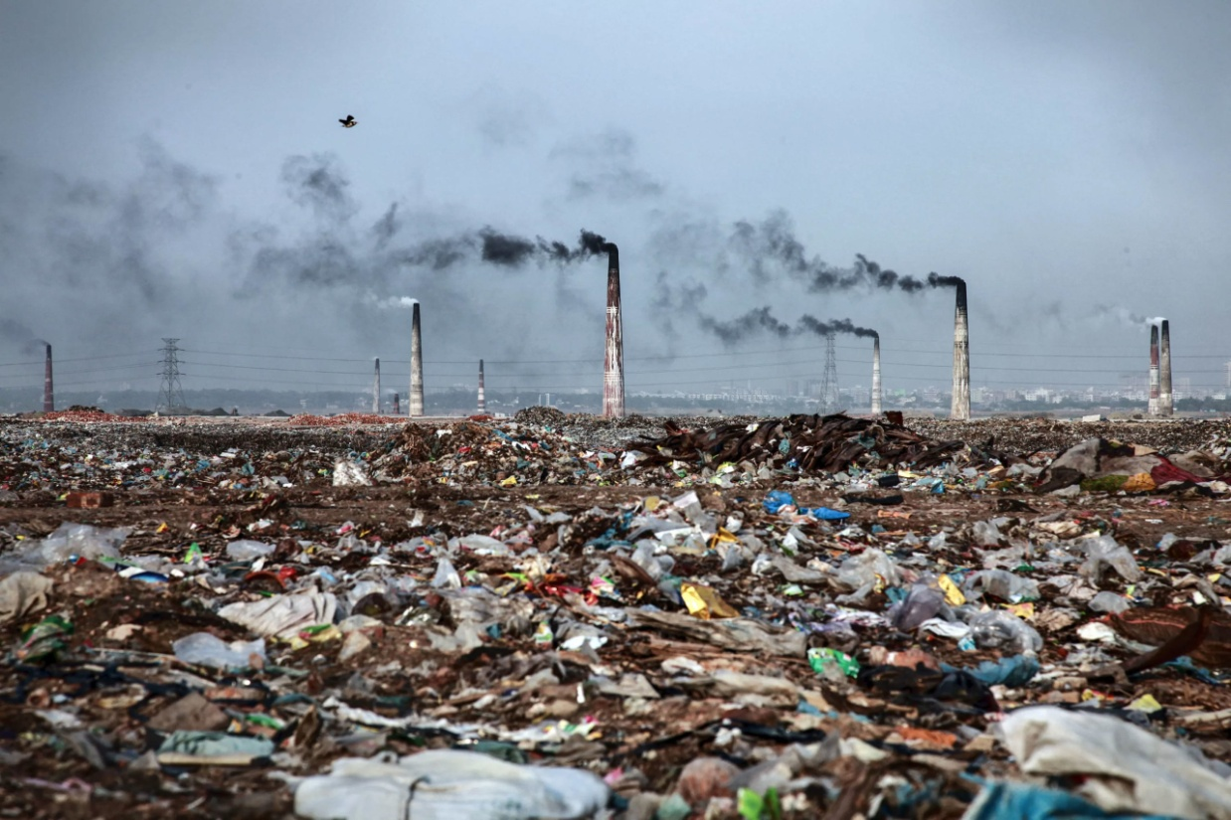
Вывод
Экологическая проблема одна из наиболее важных задач человечества. От решения этой проблемы зависит будущее всей планеты. Каждый человек должен осознавать, что Человечество на грани гибели, и выживем мы или нет - заслуга каждого из нас.

Slide 7
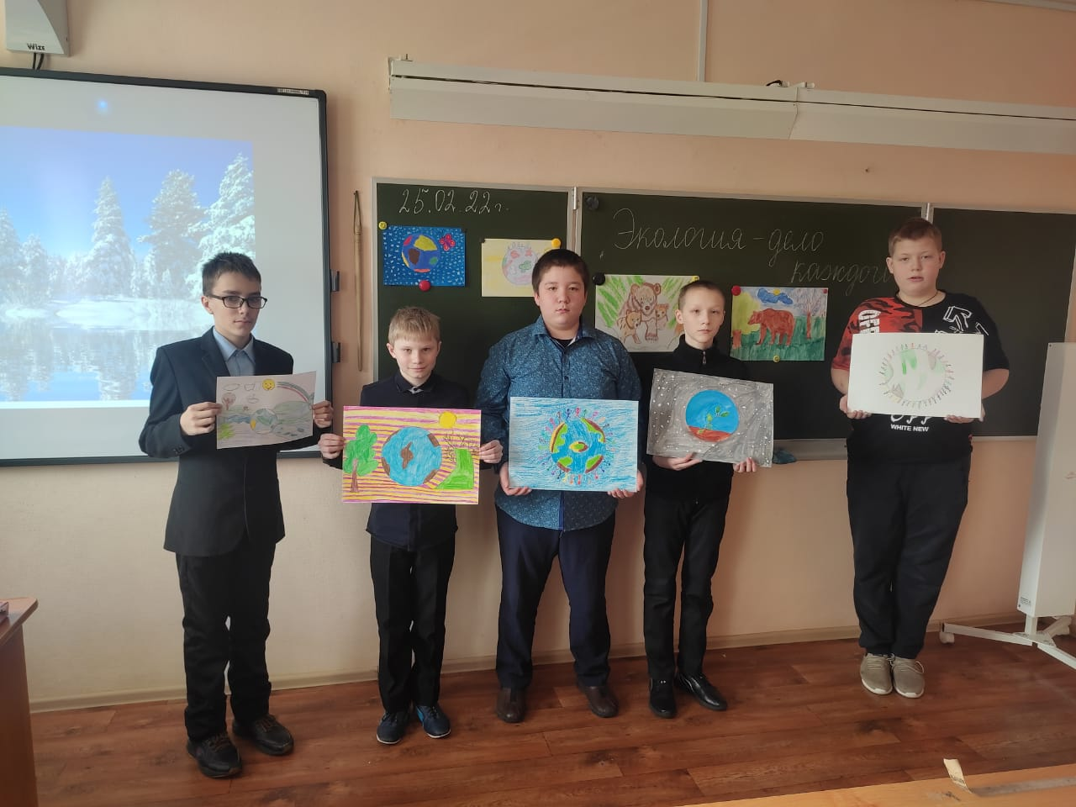
В нашей школе ежегодно проводятся уроки и мероприятия по экологии и защите всего живого на планете созданного природой. Темы мероприятий:
1. Красная книга России и нашей области.
2. Наш дом планета Земля.
3. Экологические культурные люди - кто они?
4. Жалобная книга природы.

Slide 8
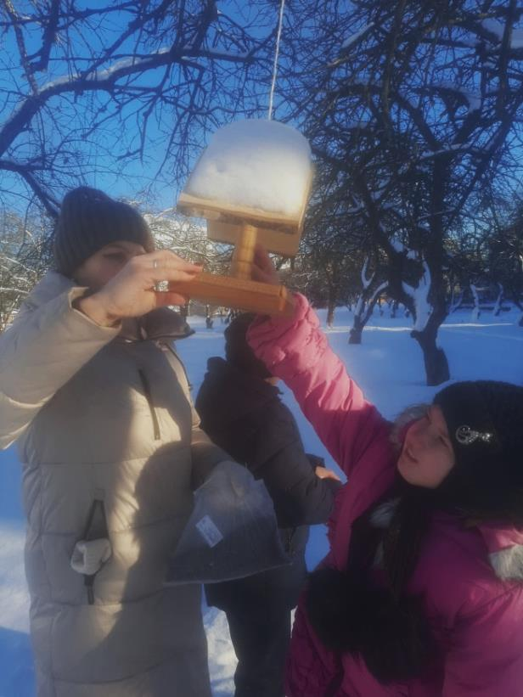
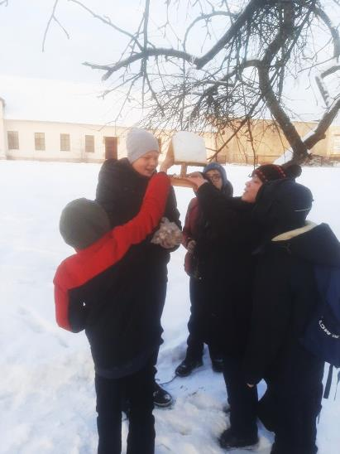
Ежегодно ведется подкормка птиц в саду школы..

Slide 9
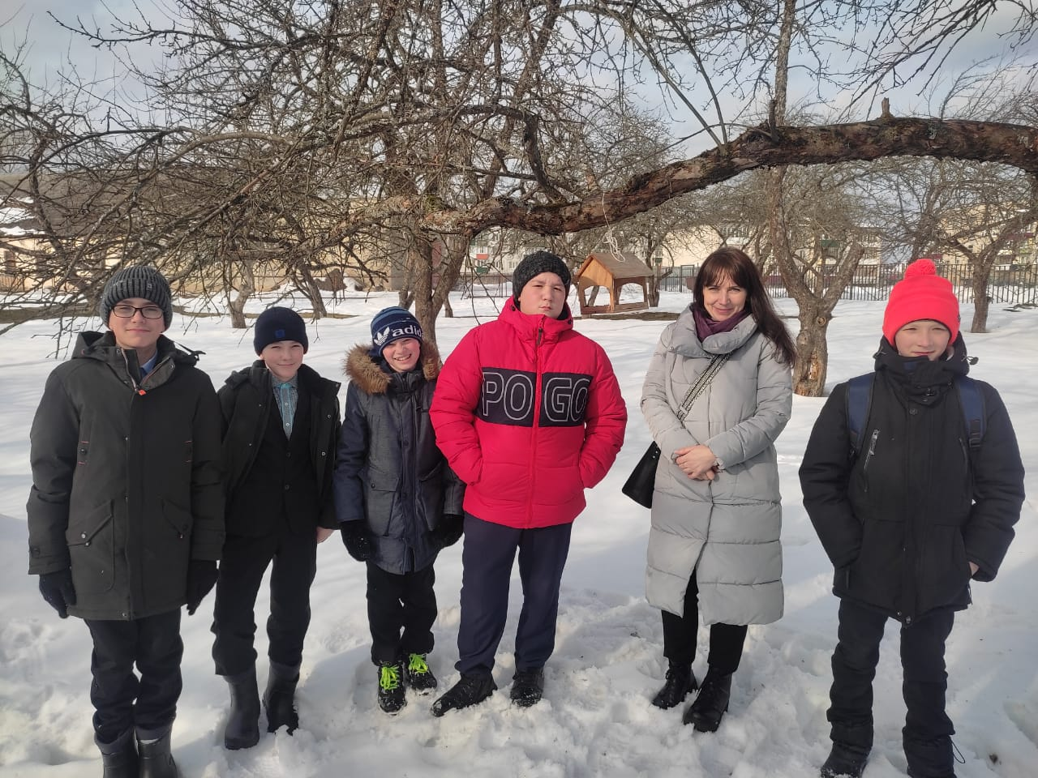
Также в школе ведется сбор макулатуры, батареек, тесно сотрудничаем с Центрально-Лесным Государственным Природным Биосферным заповедником, экскурсии и совместные мероприятия.

Slide 10


